Slide 1

TOÁN 3
Tập 1
Tuần 11
Bài 34: Phép chia hết. Phép chia có dư – Tiết 1

Slide 2
TRÒ CHƠI “CHIA ĐỀU”
Luật chơi
+ Hãy lấy số bút có trong hộp bút của một bạn trong nhóm (chơi nhóm đôi) chia đều cho 2 bạn.
+ Nếu số bút mà không còn dư thì nhóm đó báo cáo "đã chia hết", nếu chia mà bút còn dư thì nói "chia còn dư".

Slide 3
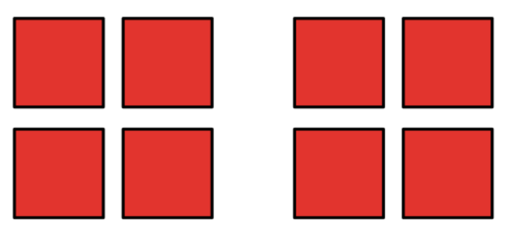
Em hãy lấy ra 8 hình vuông và chia đều cho 2 bạn. Hỏi mỗi bạn có mấy hình vuông?
Phép chia 8 : 2 có thương là 4, số dư là 0.
Đây là phép chia hết. Viết 8 : 2 = 4.

Slide 4
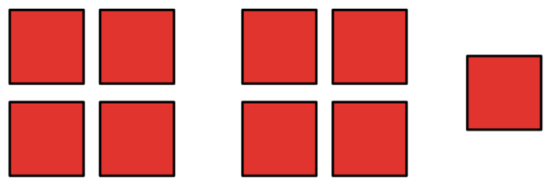

Em hãy lấy ra 9 hình vuông và chia đều cho 2 bạn. Hỏi mỗi bạn có mấy hình vuông?
Phép chia 9 : 2 có thương là 4, số dư là 1.
Đây là phép chia có dư.
Viết 9 : 2 = 4 (dư 1).
Đọc “Chín chia hết bằng 4 dư 1”.

Slide 5
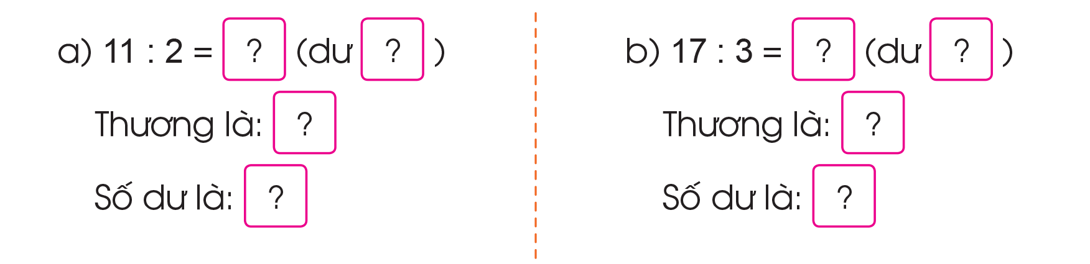
Bài 1: Số?
5
1
5
1

Slide 6
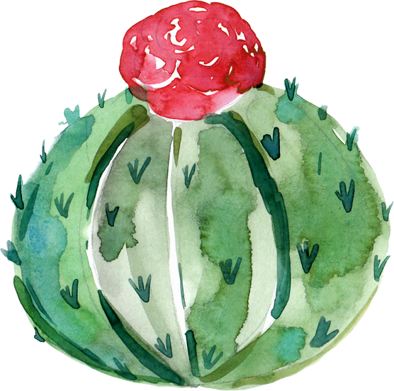
Bài 1: Số?
5
2
5
2

Slide 7






CON SỐ MAY MẮN

Slide 8


















Notes:
Kich chuột vào số nào thì sẽ tự động chuyển sang slide chứa câu hỏi đó
Khi HS đã trả lời hết câu hỏi, kick vào hũ mật ong để chuyển đến slide học

Slide 9


2 : 2 = ?
2 : 2 = 1
Notes:
- Kick vào chú ong góc bên phải sẽ quay trở lại slide chọn câu hỏi

Slide 10
3 : 2 = ? (dư ?)
3 : 2 = 1 (dư 1)
Notes:
- Kick vào chú ong góc bên phải sẽ quay trở lại slide chọn câu hỏi

Slide 11
4 : 2 = ?
4 : 2 = 2
Notes:
- Kick vào chú ong góc bên phải sẽ quay trở lại slide chọn câu hỏi

Slide 12
5 : 2 = ? (dư ?)
5 : 2 = 2 (dư 1)
Notes:
- Kick vào chú ong góc bên phải sẽ quay trở lại slide chọn câu hỏi

Slide 13
6 : 2 = ?
6 : 2 = 3
Notes:
- Kick vào chú ong góc bên phải sẽ quay trở lại slide chọn câu hỏi

Slide 14
7 : 2 = ? (dư ?)
7 : 2 = 3 (dư 1)
Notes:
- Kick vào chú ong góc bên phải sẽ quay trở lại slide chọn câu hỏi

Slide 15
8 : 2 = ?
8 : 2 = 4
Notes:
- Kick vào chú ong góc bên phải sẽ quay trở lại slide chọn câu hỏi

Slide 16
9 : 2 = ? (dư ?)
9 : 2 = 4 (dư 1)
Notes:
- Kick vào chú ong góc bên phải sẽ quay trở lại slide chọn câu hỏi

Slide 17
10 : 2 = ?
10 : 2 = 5
Notes:
- Kick vào chú ong góc bên phải sẽ quay trở lại slide chọn câu hỏi

Slide 18
10 : 2 = ? (dư ?)
10 : 2 = 5 (không dư)
Notes:
- Kick vào chú ong góc bên phải sẽ quay trở lại slide chọn câu hỏi

Slide 19

HƯỚNG DẪN VỀ NHÀ
Ôn luyện phép chia hết, phép chia có dư, tự nêu vài ví dụ và đố mọi người.

Slide 20


Slide 21


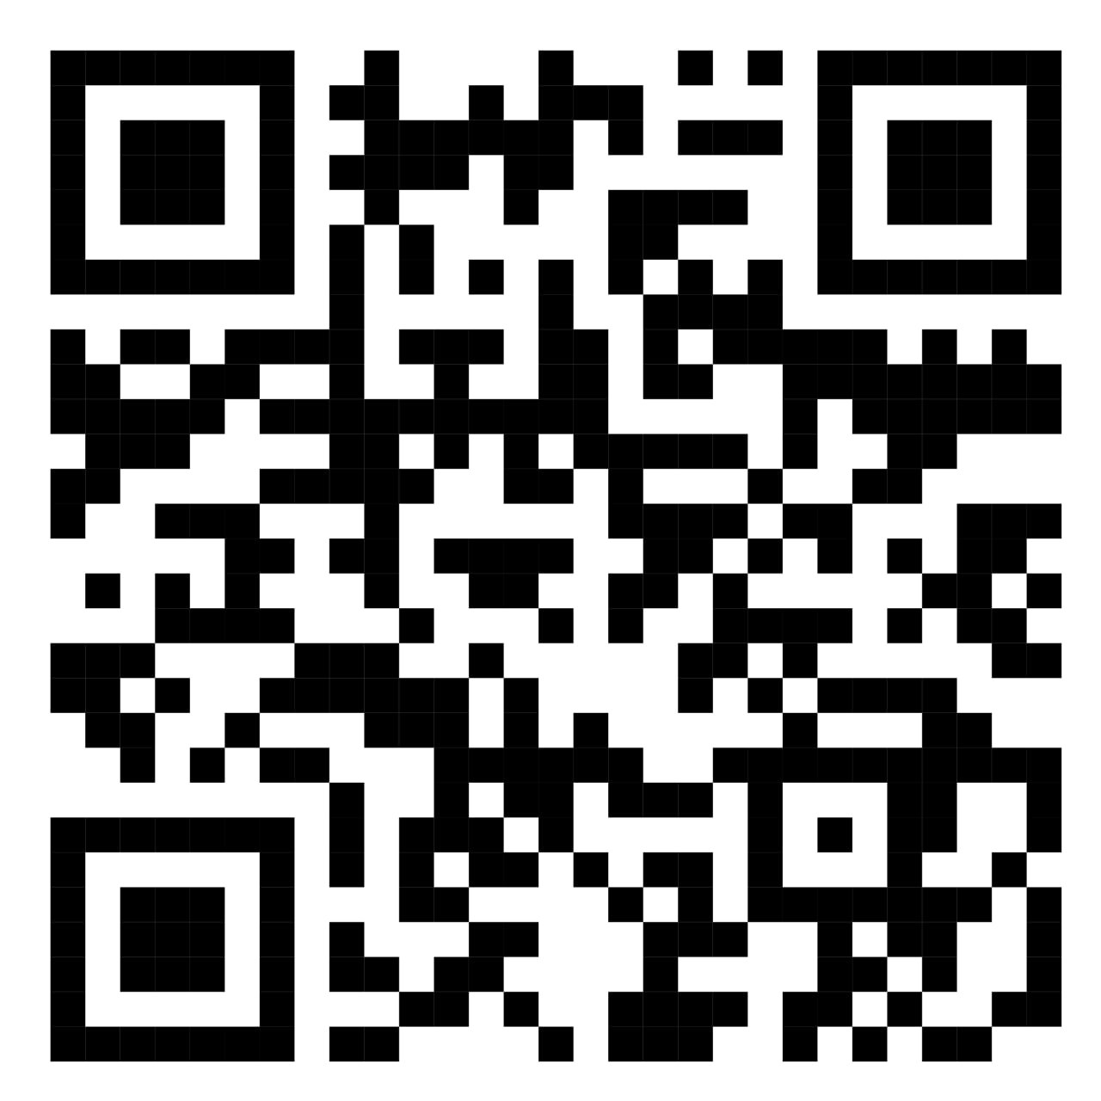
Để kết nối cộng đồng giáo viên và nhận thêm nhiều tài liệu giảng dạy,
mời quý thầy cô tham gia Group Facebook
theo đường link:
Hoc10 – Đồng hành cùng giáo viên tiểu học
Hoặc truy cập qua QR code

